Slide 1
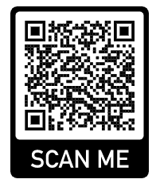
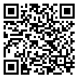
Démonstration
Vous êtes vendeur
… vous avez une boulangerie et vous liquidez les invendus
Vous êtes un client
… dans un magasin de matériel audio et voyez un QRCode sur une affiche

